Slide 1


Nemzetközi Vásárlói Közösség,
Ahol minden tag nyer!
Notes:
- Globális vásárlói közösséget építünk a Mastercard közreműködésével
- Innovatív, új generációs, okos fizetési rendszert fejlesztettek ki közösen, amely lehetővé teszi az emberek számára, hogy a közösségi vásárlásból extra kedvezményeket és pénzvisszatérítést kapjanak

Slide 2

Miről fogok beszélni…
1. Bemutatom az SCnetet..
2. Miért jó vásárlóként használnom a rendszert...
3. Miért jó tovább ajánlani a rendszert..
4. Milyen karriert építhetek..

Slide 3




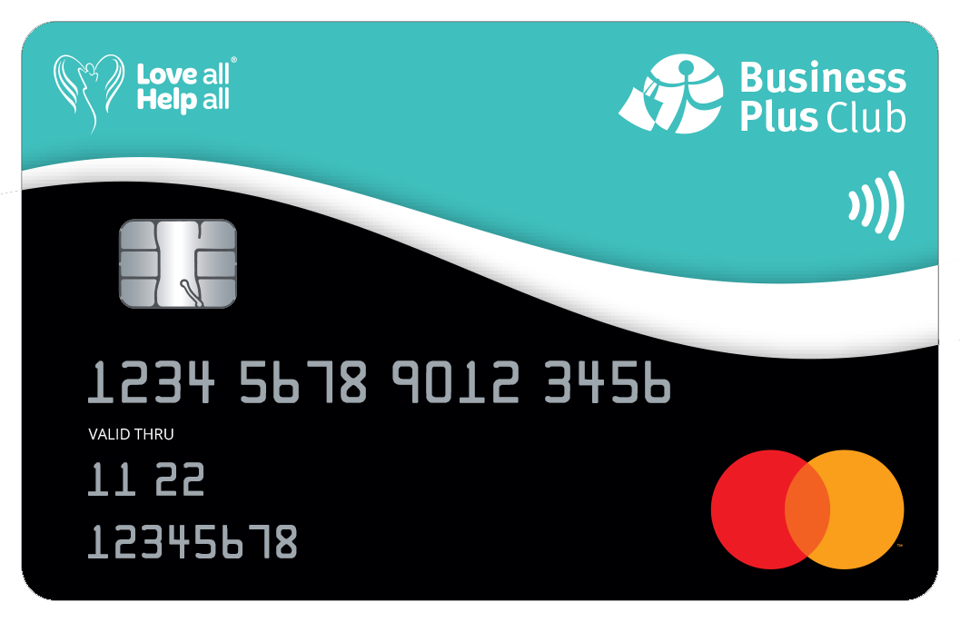

www.scnetcentral.com
SCnet applikáció

Slide 4
Nemzetközi Sikertörténetek
Svájci vásárlói közösség
Alapítás éve: 2003.
Jelenlegi tagok száma: 7 millió
Éves forgalom: 600 millió dollár (156 Mrd Ft)
Jelenlét: 40 országban
Német Törzsvásárlói rendszer
Alapítás éve:2000.
Jelenlegi tagok száma: 30 millió
Éves forgalom: 29.8 Mrd EUR
Magyarországi pontgyűjtő kártyák (Supershop, Smart, Dm, stb.)
Jelenlegi tagok száma: több, mint 3 millió!
Jelenleg kb. 4000 Mrd Ft vásárlási forgalom megy át ezeken a kártyákon!
Notes:
…én itt a svájcit kivenném… - sztem elég 2 példa…
(..és sztem amúgy sem baj, ha a Lyoness nincs a példák között…)

Slide 5
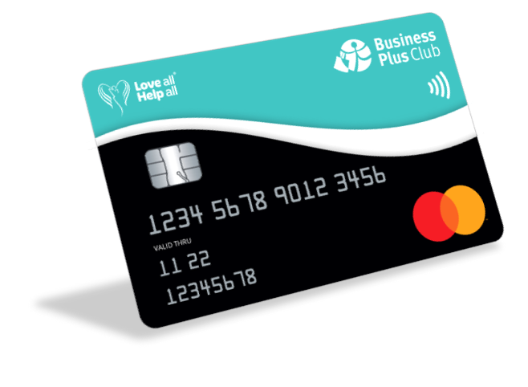
Business Plus Club Mastercard Partnereink:
5%
ALDI
Auchan
CBA
Coop
LIDL
Penny Market
Spar / Interspar

Slide 6

1,7%
+ 1Ft literenként a Multipont kártyádra..

Slide 7

3,5%
+ Clubcard kártyakedvezmények...

Slide 8

Blee MOBIL FLOTTA
5%...

Slide 9
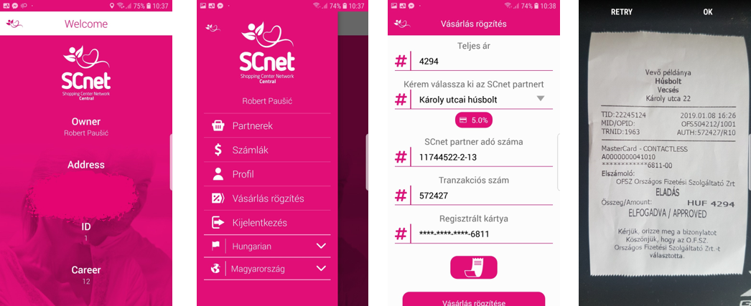
További Partnerek
Saját bankkártyáddal közel 1000 Termékpartnernél
1-40%..
1 2 3 4

Slide 10



Összegezve:
Vásárolj, ahogy eddig
Közösségben
Tudatosan
Business Plus Club Mastercarddal
Meglévő bankkártyáddal
Termékpartnereknél
Élelmiszer
Üzemanyag
Telekommunikáció
Vendéglátás
+
+
Adományozva
Innovatív megoldásokkal
SCnet applikáció
A csoportod költései után pénzvisszatérítést,
a vásárlói közösség építéséért pedig jutalékot kaphatsz..
Notes:
- Szóval mi is történik valójában, ha ennek a közösségnek a tagjai vagyunk?
Vásárolunk ahogyan eddig: olyan termékeket, amelyekre valóban szükségünk van
Mindezt egy közösség tagjaként tesszük – amellyel egy nagyobb vásárlói erőt képviselünk a prtnereknél
Tudatosan vásárolunk: a Shopping Center partnereinél, miközben adományozásra is van lehetőségünk (extra költés nélkül)
Ráadásul az egész rendszert teljes biztonsággal használhatjuk a Mastercard-nak köszönhetően☺
És mindezért a csoport költései után pénzvisszatérítést kapunk plusz extrán jutalmazza a cég, hogy élő reklámként tovább ajánlottuk a barátainknak, ismerőseinknek ezt a remek lehetőséget

Slide 11

Miért éri meg tovább ajánlanod?
~3%
97%
AMIT MLM CÉGEK
TERMÉKEIRE
KÖLTENEK
ÉLELMISZER
ÜZEMANYAG
INTERNET
MOBIL TELEFON
RUHÁZAT
Mert a napi szükségleteidet így is úgy is megveszed,
és közben pénzt kereshetsz vele..

Slide 12









Miért éri meg tovább ajánlanod?
100%
100.000 Ft
Vásárlói közösség
Vásárlók
Termékpartnerek
Élelmiszer
Üzemanyag
Telekommunikáció
Vendéglátás
Kedvezmény
Pl.: 10%
KEDVEZMÉNY
10.000 Ft (100%)
SCnet applikáció
50%
10%
4x5 %= 20%
4x5 %= 20%
ÉN
Ajánlóknak
Visszatérítési számla:
5000 Ft
1.000 Ft
2.000 Ft
2.000 Ft
Működtetés és adományozás
500 Ft
500 Ft
500 Ft
500 Ft
15.000
500 Ft
500 Ft
500 Ft
500 Ft
4 aktív embert jutalmaz felfelé az ajánlásért
Jövedelem

Slide 13

Mennyit kereshetsz a vásárlási forgalomból,
ha kialakítottuk a rendszert?
Pl.: 100.000 Ft költés. 10 % kedvezménynél
Az ajánlói jutalék a kedvezmény 5%-a azaz:
500 Ft/vásárló/hó
10
*
500
Ft
=
5000 Ft /hó
100
*
500
Ft
=
50.000 Ft /hó
1.000
*
500
Ft
=
500.000 Ft /hó
10.000
*
500
Ft
=
5.000.000 Ft /hó
10.000 fő
* 500 Ft =
5.000.000
Ft / hónap

Slide 14
Miért éri meg tovább ajánlanod?
100%
100.000 Ft
Vásárlói közösség
Vásárlók
Termékpartnerek
Élelmiszer
Üzemanyag
Telekommunikáció
Vendéglátás
Kedvezmény
Pl.: 10%
KEDVEZMÉNY
10.000 Ft (100%)
SCnet applikáció
50%
10%
4x5 %= 20%
4x5 %= 20%
ÉN
Ajánlóknak
Visszatérítési számla:
5000 Ft
1.000 Ft
2.000 Ft
2.000 Ft
Működtetés és adományozás
500 Ft
500 Ft
500 Ft
500 Ft
15.000
500 Ft
500 Ft
500 Ft
500 Ft
4 aktív embert jutalmaz felfelé az ajánlásért
Jövedelem

Slide 15
Mennyit kereshetsz a visszatérítésből,
ha kialakítottuk a rendszert?
Pl.: 100.000 Ft költés. 10 % kedvezménynél
A visszatérítés a kedvezmény 5%-a azaz:
500 Ft/vásárló/hó
10
*
500
Ft
=
5.000 Ft /hó
100
*
500
Ft
=
50.000 Ft /hó
1.000
*
500
Ft
=
500.000 Ft /hó
10.000
*
500
Ft
=
5.000.000 Ft /hó
10.000 fő
* 500 Ft =
5.000.000
Ft / hónap

Slide 16



Egyéb jutalékok
15.000
VÁSÁRLÁS
4 aktív generáció vásárlásából kapott kedvezmények 20%-a a visszatérítési számládon gyűlik.
15.000 Ft-onként ún. Profitáló Pozíció keletkezik
A tudatos vásárlói közösség építéséért, és a csoportod menedzseléséért Matching Bonust, Karrier jutalékot, és Bináris jutalékot fizet ki a cég a te részedre..
Notes:
Az árengedmény számlán összegyűjtött összegekből 15.000 Ft-onként egy ún. Profitáló Pozíció keletkezik a rendszerben, amely majd a Network jutalék elszámolási rendszerének az alapja lesz.
Lehetőségünk van ilyen PP-hez jutni a vásárlások után összegyűjtött 1,5%-os jutalékokból vagy meggyorsíthatjuk a pénztermelési folyamatunkat, ha előre lefoglalunk egy ilyen PP-t, amely azonnal elkezd a rendszerben aktívan jutalékalapot képezni.
A foglalóként kifizetett összeg mindig a miénk marad és amikor a rendszerünkben megtörténnek majd a tényleges vásárlások, az azok után járó 15.000 Ft jutalék elérésekor a korábban foglalóként befizetett összeget jóváírják a részünkre.

Slide 17

A bináris fa működése
Ajánlói Pozíció
15.000 Ft
Saját Pozíció
15.000 Ft
A bináris fába kerülő első PP,
alsó és felső ágán keletkező újabb PP-k meghatározott „együttállásai” esetén,
különböző mértékű jutalékokat kapsz..
Saját Pozíció
15.000 Ft
Ajánlói Pozíció
15.000 Ft
Ajánlói Pozíció
15.000 Ft
Saját Pozíció
15.000 Ft
Saját Pozíció
15.000 Ft
Saját Pozíció
15.000 Ft
Ajánlói Pozíció
15.000 Ft
Ajánlói Pozíció
15.000 Ft
Ajánlói Pozíció
15.000 Ft

Slide 18




A bináris fa jutalékai
EGYÜTTÁLLÁSOK:
Saját 15.000 Ft
SAJÁT
15.000 Ft
1/1 = 3.000 Ft
SAJÁT
15.000 Ft
3/3 = 6.000 Ft
Saját 15.000 Ft
SAJÁT
15.000 Ft
Saját 15.000 Ft
7/7 = 9.000 Ft
SAJÁT
15.000 Ft
SAJÁT
15.000 Ft
Saját 15.000 Ft
SAJÁT
15.000 Ft
15/15 = 12.000 Ft
SAJÁT
15.000 Ft
31/31 = 60.000 Ft
Saját
15.000 Ft
SAJÁT
15.000 Ft
Saját 15.000 Ft
SAJÁT
15.000 Ft
SAJÁT
15.000 Ft
ÖSSZESEN:
90.000 Ft
Saját 15.000 Ft
SAJÁT
15.000 Ft
Saját 15.000 Ft
SAJÁT
15.000 Ft
Saját 15.000 Ft
SAJÁT
15.000 Ft
SAJÁT
15.000 Ft
SAJÁT
15.000 Ft
Saját 15.000 Ft
SAJÁT
15.000 Ft
Saját
15.000 Ft
SAJÁT
15.000 Ft
Saját 15.000 Ft
SAJÁT
15.000 Ft
SAJÁT
15.000 Ft

Slide 19



SCC Kategóriák
0.
KATEGÓRIA
I.
KATEGÓRIA
II.
KATEGÓRIA
III.
KATEGÓRIA
IV.
KATEGÓRIA
15 000
Ft
15 000
Ft
45 000
Ft
120 000 Ft
180 000
Ft
AUTOMATA
AJÁNLÓI
AJÁNLÓI
AJÁNLÓI
AUTOMATA
60 000 Ft
90 000 Ft
270 000 Ft
840 000 Ft
840 000 Ft

Slide 20

SCnet Nemzetközi Automata Kategóriák
IV.
KATEGÓRIA
V.
KATEGÓRIA
VI.
KATEGÓRIA
1.200
€
3.600
€
7.200
€
AUTOMATA
AUTOMATA
AUTOMATA
SCC
AUTOMATA
€
9.000 €
27.000 €
50.000 €

Slide 21
A rendszer kiépítésének lépései
1.
2.
Regisztrálj díjmentesen, és használd a rendszert..
Ajánld tovább..
3.
Építs hálózatot..
FOGLALÓ

Slide 22
A foglaló előnyei
Foglaló: „Vásárláskor a kötelezettségvállalás jeleként átadott pénzösszeg. A foglaló összege a vételárba beleszámít”
Azaz a jövőbenni vásárlás egy kisebb része.
Kockázatmentes: hiszen ajánlóként 100 %-ban visszakaphatod a csoportod 4 generációjában történt vásárlásokból.
Kockázatmentes: hiszen vásárlóként 100 %-ban elkölthető a
termékpartnereinknél (kiegészítve azt a teljes összegre).
A foglalónak köszönhetően azonnali jutalékra tehetsz szert!
Notes:
A foglalónak számos előnye van: de egyet mindenképp szeretnék kiemelni: hogy teljesen kockázatmentes!
Hiszen a legrosszabb esetben is a saját vásárlásaidat kiegészítheted ezzel a jutalékkal azaz elköltheted ezt a pénzt a termékpartnereknél!

Slide 23
Azonnali pénzkereseti lehetőség
15.000
VÁSÁRLÁS
4 aktív generáció vásárlásából kapott kedvezmények 20%-a a visszatérítési számládon gyűlik.
15.000 Ft-onként ún. Profitáló Pozíció keletkezik
Idő
15.000
Visszakapod a befizetett pénz 100 %-át
FOGLALÓ
VÁSÁRLÁS
AZONNALI JOGOSULTSÁG BINÁRIS JUTALÉKRA!
Notes:
Lehetőségünk van ilyen PP-hez jutni a vásárlások után összegyűjtött 1,5%-os jutalékokból vagy meggyorsíthatjuk a pénztermelési folyamatunkat, ha előre lefoglalunk egy ilyen PP-t, amely azonnal elkezd a rendszerben aktívan jutalékalapot képezni.
A foglalóként kifizetett összeg mindig a miénk marad és amikor a rendszerünkben megtörténnek majd a tényleges vásárlások, az azok után járó 15.000 Ft jutalék elérésekor a korábban foglalóként befizetett összeget jóváírják a részünkre.

Slide 24

Legyen 20-30 vásárlója mindenkinek

Slide 25




Ajánld tovább az ismerőseidnek
4
ismerős
16 fő
+
64 fő
+
256 fő
Tehát ha mindenki csupán 4 hálózatépítőnek tovább ajánlja a lehetőséget, máris 340 vezetőd lesz..
Notes:
Ha szimpatikusnak találod ezt a rendszert és elmondod ezt a lehetőséget csak 4 barátodnak vagy családtagodnak és ők is megteszitek ugyanezt, akkor 4 kapcsolati szinten elég gyorsan kialakulhat egy több, mint 300 fős vásárlói közösség.
Így akár több száz ember vásárlásaiból is részesülhetsz…

Slide 26
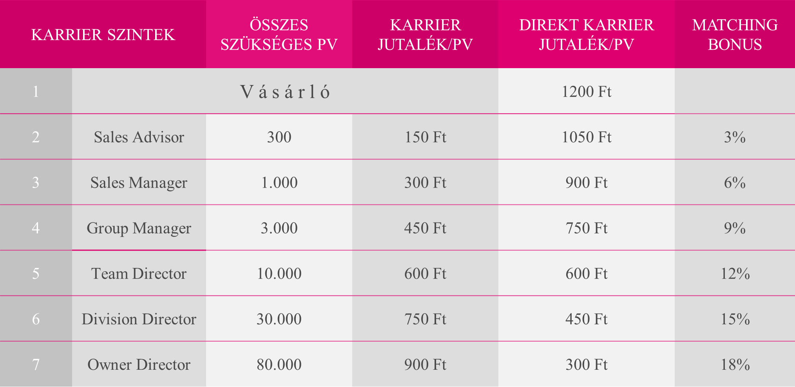
Karrier jutalékok

Slide 27

Igazgatói jutalékok
KARRIER SZINTEK
KARRIER
JUTALÉK / PV
MATCHING
BONUS (%)
7/1
150 Ft
3 %
7/2
300 Ft
6 %
7/3
450 Ft
9 %
7/4
600 Ft
12 %
7/5
750 Ft
15 %
7/6
900 Ft
18 %
7/7
1050 Ft + Jogdíj
21 %

Slide 28
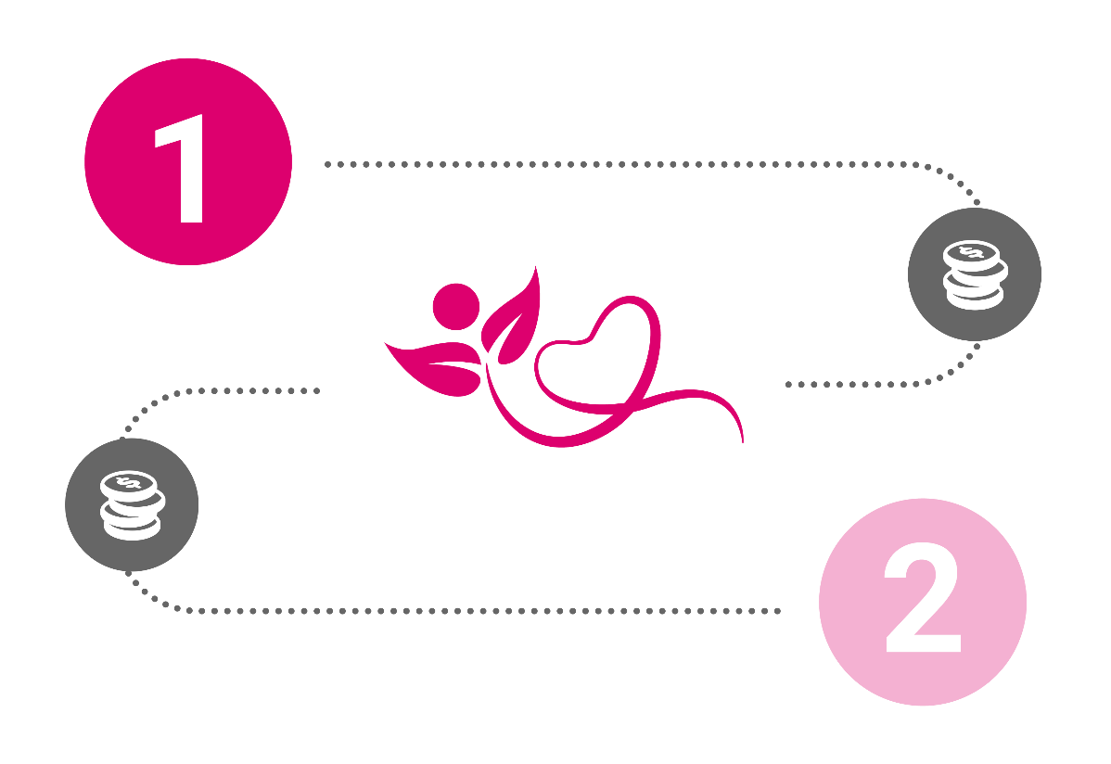
Másolható üzleti modell
BUSINESS 33-as modell ára: 375.000 Ft
Azonnal jövedelem az I. kategóriába
Visszakapható foglaló: 495.000 Ft.
Lehetőség a PP-k automatikus elhelyezésére

Slide 29
Miért egyedülálló és különleges a rendszerünk?
Vásárlóként használhatom, tovább ajánlhatom, hálózatépítőként dolgozhatom, karriert építhetek..
Nincs nagyobb lehetőség, mint ötvözni a Network marketinget a vásárlói közösséggel, és a direkt értékesítéssel..
A Franchise rendszer biztonsága, és a siker garantálása..
Business + Akadémia, a siker receptje..
A leghumánusabb marketing terv, legmagasabb visszaosztás..
Hálózatépítői és nem tulajdonosi hozzáállás a cég vezetésében..
Határok nélküli terjeszkedés, külföldről származó jövedelem..
Ország bónusz különlegessége..

Slide 30
World Fact - Ország bónusz
 | GDP (official exchange rate): | GDP (purchasing power parity): | Population:
Hungary | $132 billion (2017 est.) | $283.6 billion (2017 est.) | 9,850,845 (July 2017 est.)
Poland | $510 billion (2017 est.) | $1.111 trillion (2017 est.) | 38,476,269 (July 2017 est.)
Slovenia | $48.08 billion (2017 est.) | $70.36 billion (2017 est.) | 1,972,126 (July 2017 est.)
Romania | $204.9 billion (2017 est.) | $474 billion (2017 est.) | 21,529,967 (July 2017 est.)
Italija | $1.921 trillion (2017 est.) | $2.307 trillion (2017 est.) | 62,137,802 (July 2017 est.)
Slovakia | $95 billion (2017 est.) | $178.7 billion (2017 est.) | 5,445,829 (July 2017 est.)
Russia | $1.469 trillion (2017 est.) | $4 trillion (2017 est.) | 142,257,519 (July 2017 est.)
Germany | $3.652 trillion (2016 est.) | $4.15 trillion (2017 est.) | 80,594,017 (July 2017 est.)
Austria | $409.3 billion (2017 est.) | $434.1 billion (2017 est.) | 8,754,413 (July 2017 est.)
Bulgaria | $55.95 billion (2017 est.) | $152.4 billion (2017 est.) | 7,101,510 (July 2017 est.)
Serbia | $39.37 billion (2017 est.) | $106.6 billion (2017 est.) | 7,111,024 (July 2017 est.)
Croatia | $53.48 billion (2017 est.) | $100.2 billion (2017 est.) | 4,292,095 (July 2017 est.)
Bosnia | $17.46 billion (2017 est.) | $43.85 billion (2017 est.) | 3,856,181 (July 2017 est.)
Macedonia | $11.42 billion (2017 est.) | $31.55 billion (2017 est.) | 2,103,721 (July 2017 est.)
Greece | $204.3 billion (2017 est.) | $299.5 billion (2017 est.) | 10,768,477 (July 2017 est.)

Slide 31

Franchise Alaplépések
Célok, határidők
Névlista
Ajánlások kérése
Üzleti meghívó
Szükségletek felmérése
Üzleti bemutató
Üzletkötés
Start biznisz megbeszélés
Saját, és a csoport képzése
Csapatmunka, konzultáció ( no crossline)

Slide 32
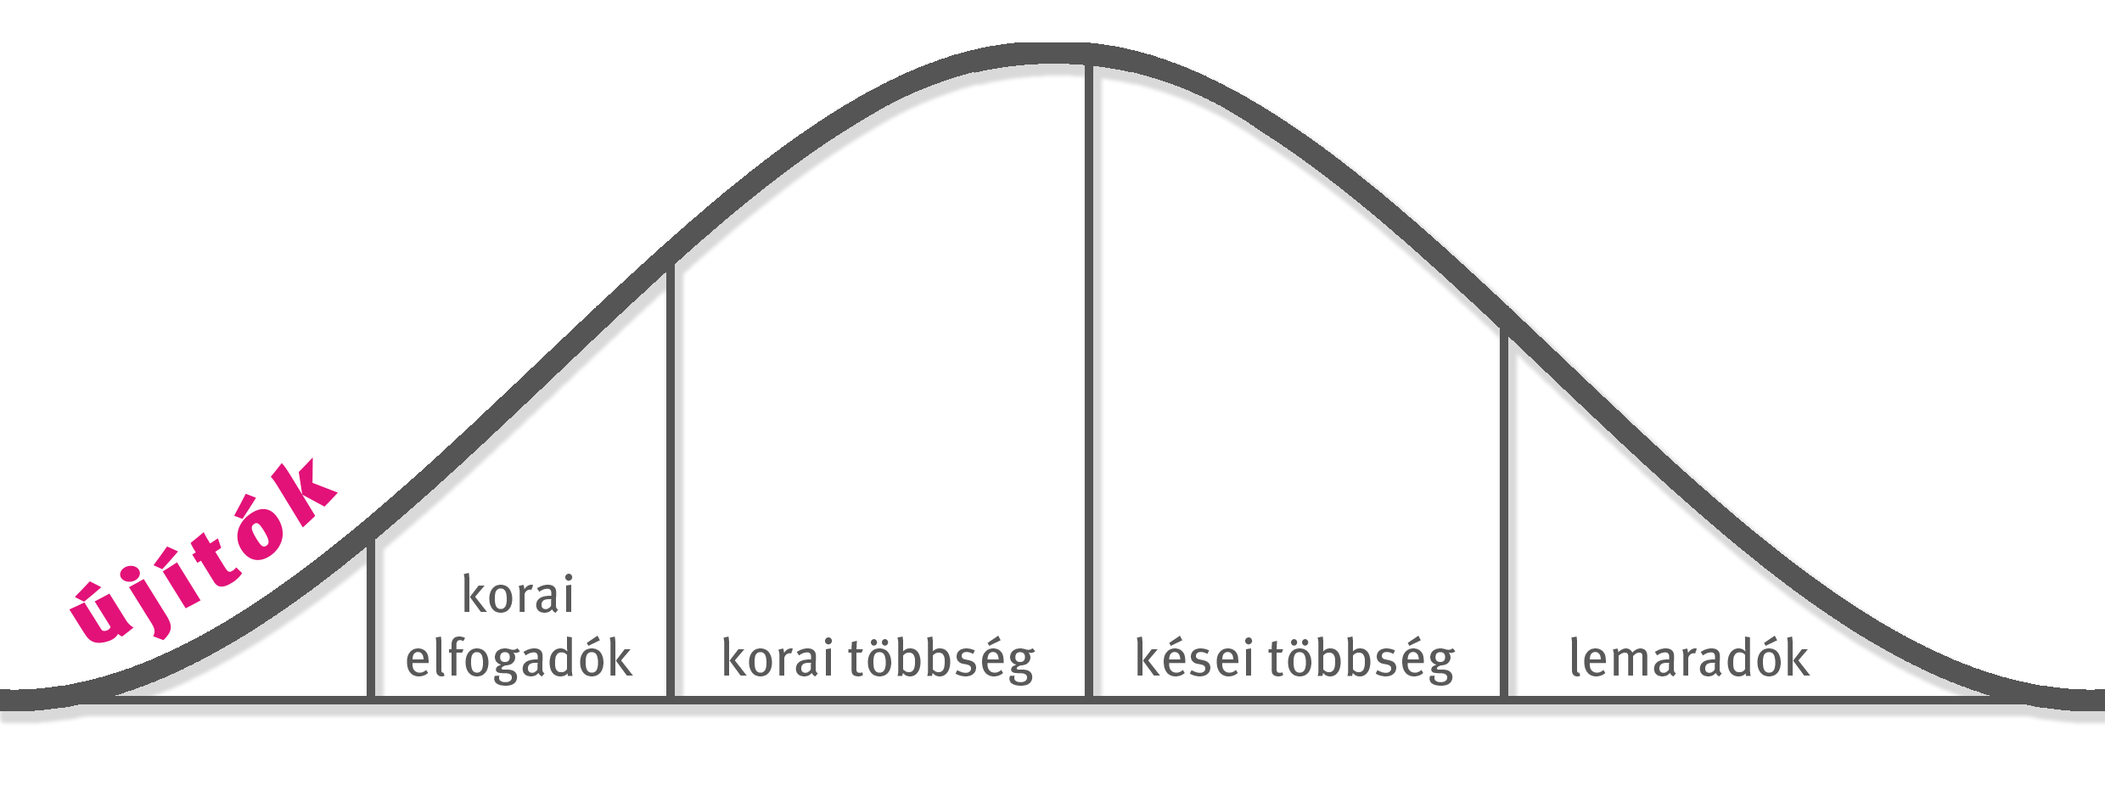
Te hova sorolod magad?

Slide 33
A csatlakozás lépései
1.
2.
3.
REGISZTRÁLJ
HOGYAN INDULSZ EL?
ELINDULÁS
Vásárlóként?
Azonnali pénzkereseti lehetőséggel?
Impresszum
Rendszer használat
Ajánlás
Online regisztráció
Díjmentes webiroda

Slide 34

Köszönöm a figyelmet!

